Slide 1
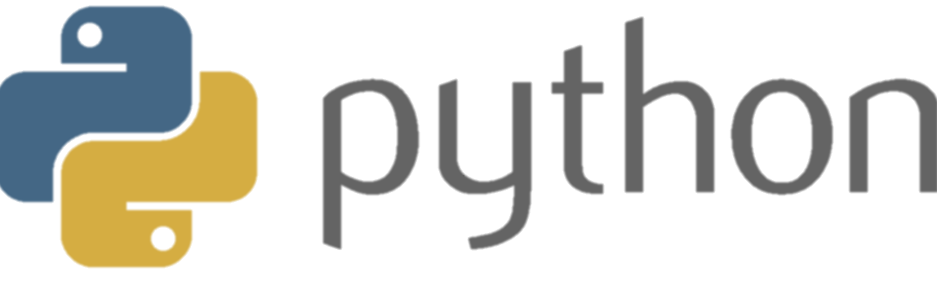
Python程序设计
课程基本情况
蚌埠学院 朱洪浩

Slide 2
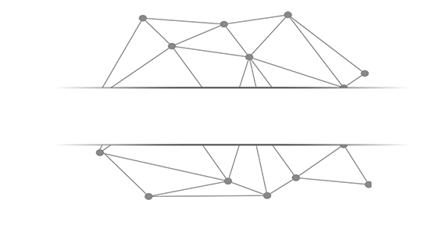

Python程序设计导学
课程定位与目标

Slide 3
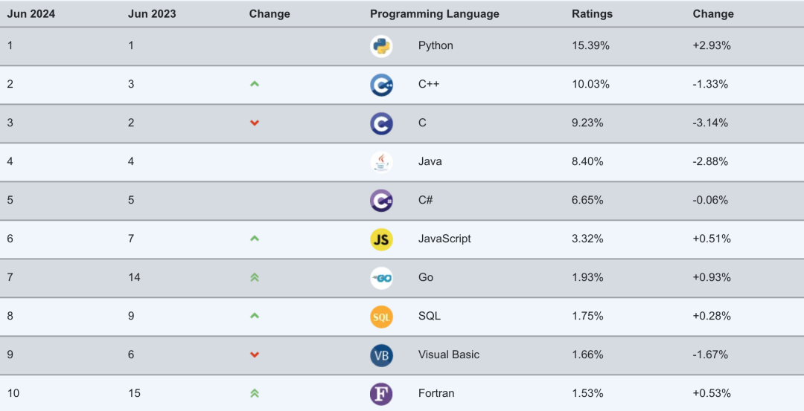
Python程序设计导学

Slide 4
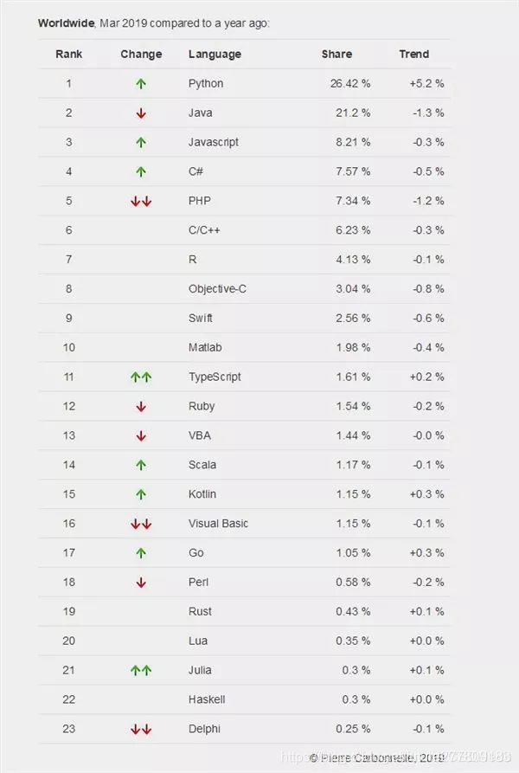
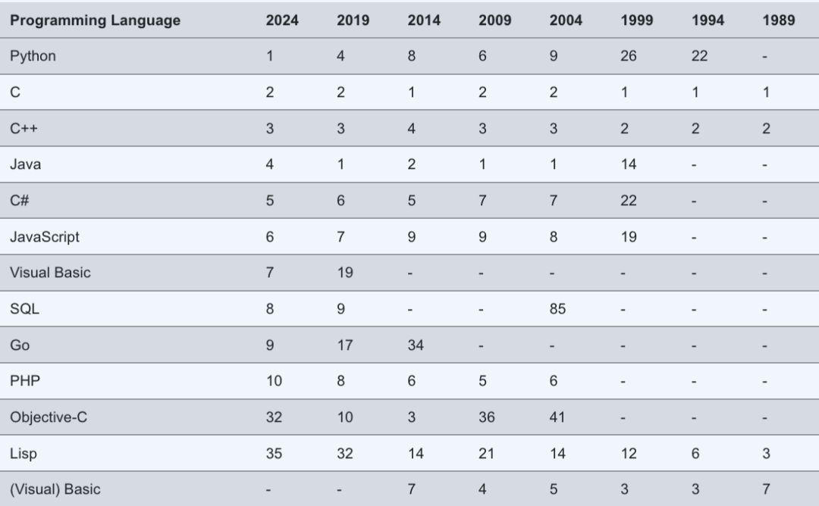
1989 年 - 2024 年热门编程语言的排名变化：

Slide 5
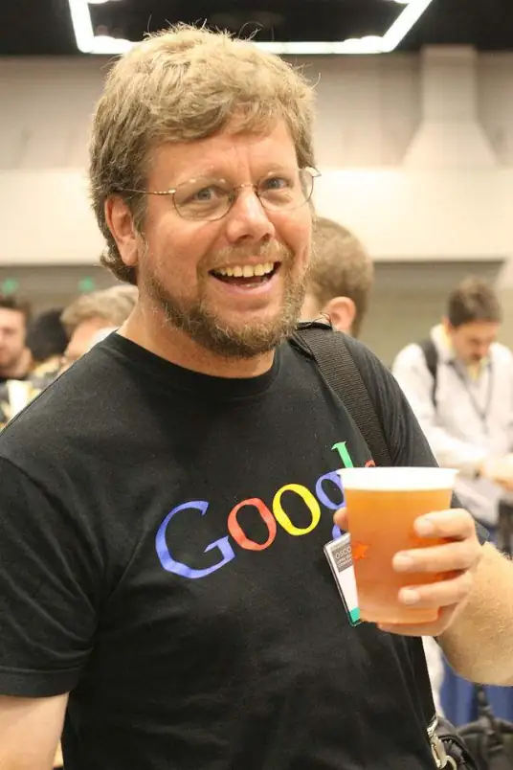
Python是由荷兰计算机程序员吉多·范罗苏姆（Guido van Rossum）在1989年圣诞节期间开始开发的。1991年，Python的第一个版本（0.9.0）诞生。
Python作为一种高层次编程语言，近年来在编程世界中迅速崛起，成为了许多开发者的首选语言。无论是数据科学、人工智能、Web开发，还是自动化脚本和教育领域，Python都有着广泛的应用和不可忽视的影响力。

Slide 6
课程定位
面向编程零基础并体现大学水平的Python语言入门课程
- 零基础：语言程序设计入门课程
- 大学水平：围绕"Python基础语法"的体系化内容讲解
- Python：全球最流行、产业最急需的程序设计语言

Slide 7
适用对象
面向编程零基础并体现大学水平的Python语言入门课程
- 适用各层次各专业大学在校生：程序设计入门课程
- 适用拟构建坚实能力的自学者：体系化编程基础课程
- 适用全国计算机等级考试考生：Python科目复习课程

Slide 8
适用对象
或，面向掌握一门编程语言但Python零基础同学的入门课程
- 学过C/C++：“Python归Python，C归C”
- 学过其他语言：“人生苦短，我学Python”

Slide 9
教学目标
编写100行左右Python程序，掌握一门可用20年以上的编程语言
- 掌握抽象并求解基本计算问题的初步能力
- 了解产业界解决复杂计算问题的基本方法
- 享受编程求解和科技创新带来的高阶乐趣

Slide 10
教学目标
编写100行左右Python程序，掌握一门可用20年以上的编程语言
- 学会编程，掌握一项基本技能
- 体会思维，理解信息处理法则
- 培养习惯，带来更多人生可能

Slide 11
学习通教学安排

Slide 12
课程学时
时间成本：2-3小时/周，共18周，合计36-54小时
- 理论学时：1.5小时/周，共18周
- 练习学时：1.5小时/周，共8周
- 测验学时：0.5-1小时/周，共18周

Slide 13

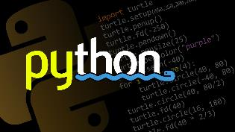
课程形式
课程
离线资料
实践
超星-学习通
http://i.mooc.chaoxing.com
教材/教辅/课件/代码等

Slide 14
课程内容
完整讲解"Python基础语法"并适度扩展讲解若干常用模块
- 1套"Python基础语法"全体系
- 7个常用的Python程序设计模块
- 16个优秀的Python程序实践案例

Slide 15
课程考核
每周练习(可选) + 每周测验(计分) + 期末测验(计分)
5道编程题/周
(共9次，不计分)
10道单选题+2道编程题/次
(共9次, 合计90分)
5道编程题
(共1次,合计10分)
- 合计100分，所有测验只允许完成1次，所有题目完成后均有讲解
- 单选题和编程题均采用自动评阅方式，即时评判，立即反馈

Slide 16
校内教学安排

Slide 17
课程学时
总学时：56学时，第1-16周
时 间：每周2-4学时（2学时实验）
特 点：课程紧凑，快速学习，大量训练

Slide 18
教学单元
单元1 初识Python语言：程序设计基本方法（第1-2周）
单元2 深入Python语言：Python语言基础语法（第3-10周）
单元3 运用Python语言：Python编程新思维（第11-14周）

Slide 19
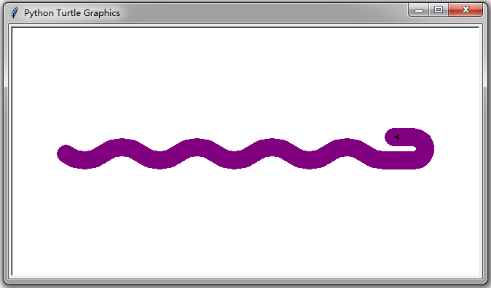
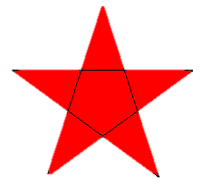

单元1 初识Python语言
快速上手：编写10-20行左右Python小程序
程序基本编写方法、实例1 温度转换、实例2 Python蟒蛇绘制

Slide 20
单元2 深入Python语言
夯实语法：编写100行左右Python程序
语法点：数字类型、字符串类型、分支、循环、函数
语法系：列表类型、字典类型、文件、一二维数据处理 …
生态库：math、random、datatime …

Slide 21
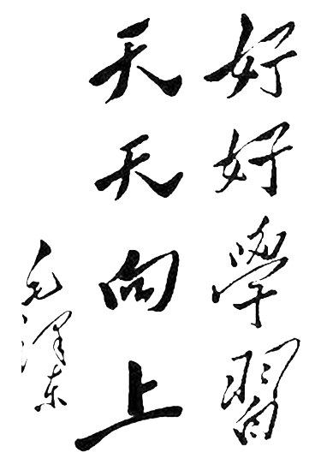
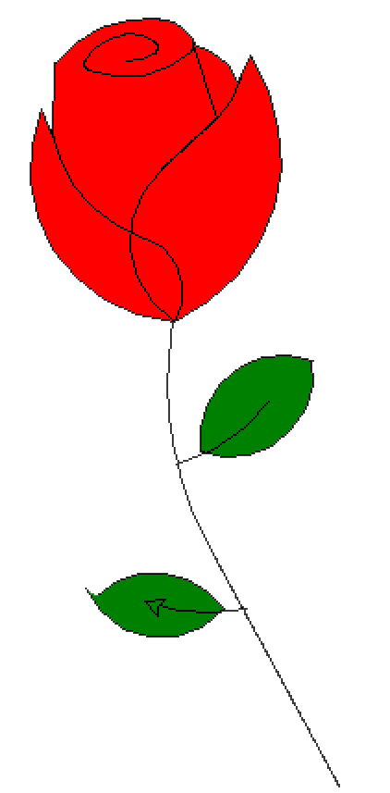

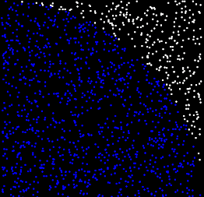
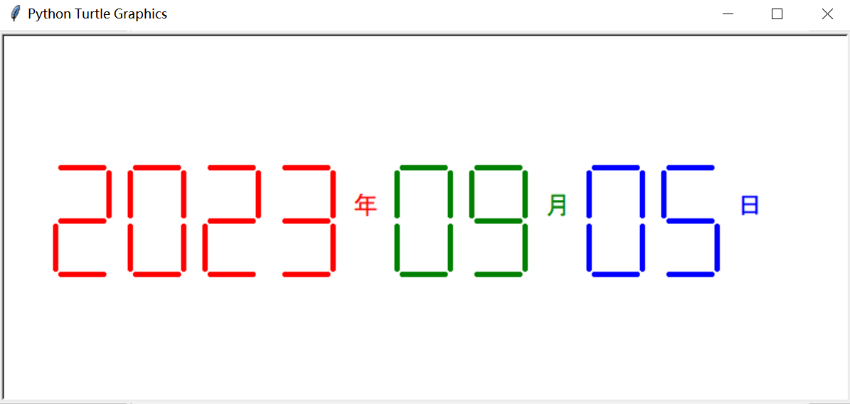
单元2 深入Python语言
π

Slide 22
单元3 运用Python语言
编程新思维：编写200行左右Python程序
方法论：计算思维、计算生态、用户体验、Python之禅
语法系：层次模块化、第三方库安装、异常处理、递归 …
生态库：wordcloud、turtle、pyinstaller …

Slide 23
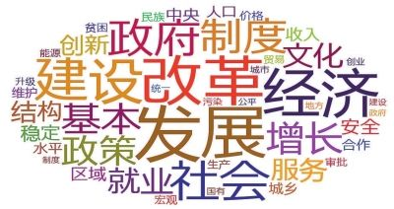
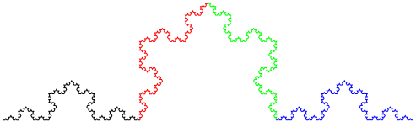
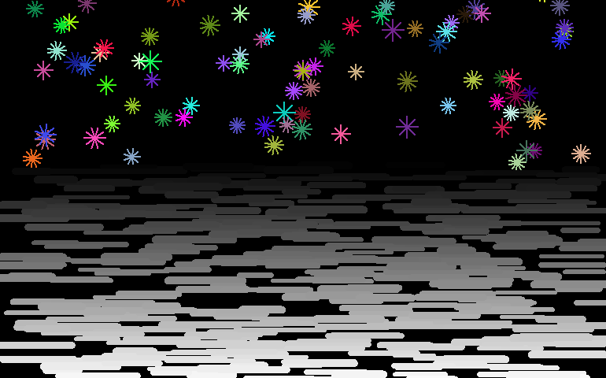
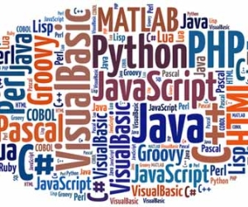

单元3 运用Python语言

Slide 24
单元3 运用Python语言
创新实战：编写300行左右Python程序
创新哲学：创新驱动发展战略、中国制造2025、《必然》
大数据、人工智能、物联网、机器人、工业设计
计算生态：to-be-discovered …
Notes:
《必然》是2016年01月电子工业出版社出版发行的中译图书，作者是凯文·凯利（Kevin Kelly）。
主要讲述了凯文·凯利总结了自己几十年来对于科技的观察和分析，精彩地评说当下科技发展的必然趋势，为科技产业的发展提供了极富前瞻性的视野和指导。

Slide 25
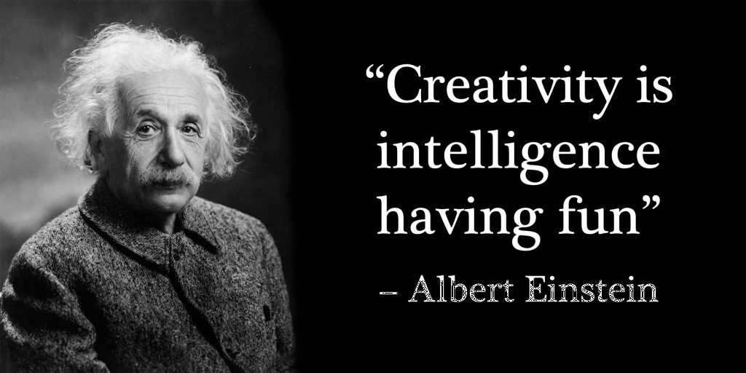
从理想到现实
Notes:
创造力是有乐趣的智慧creativity is intelligence having fun

Slide 26
课前准备

Slide 27
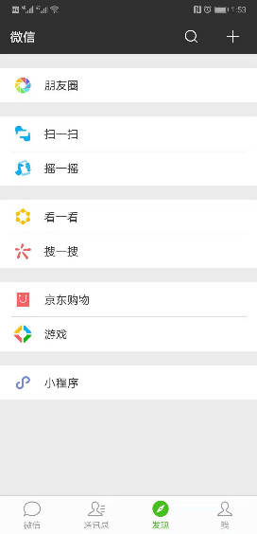
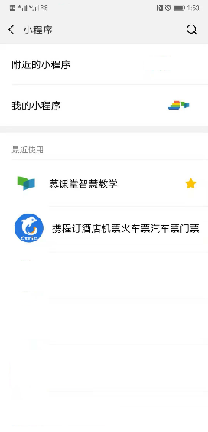
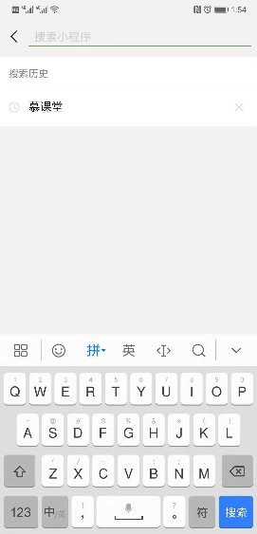
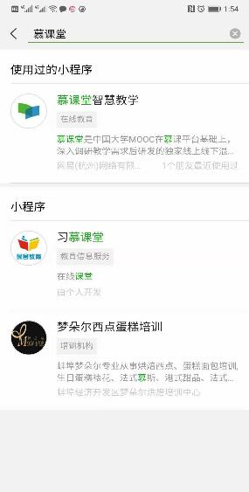
慕课堂 微信小程序（供教师使用）

Slide 28
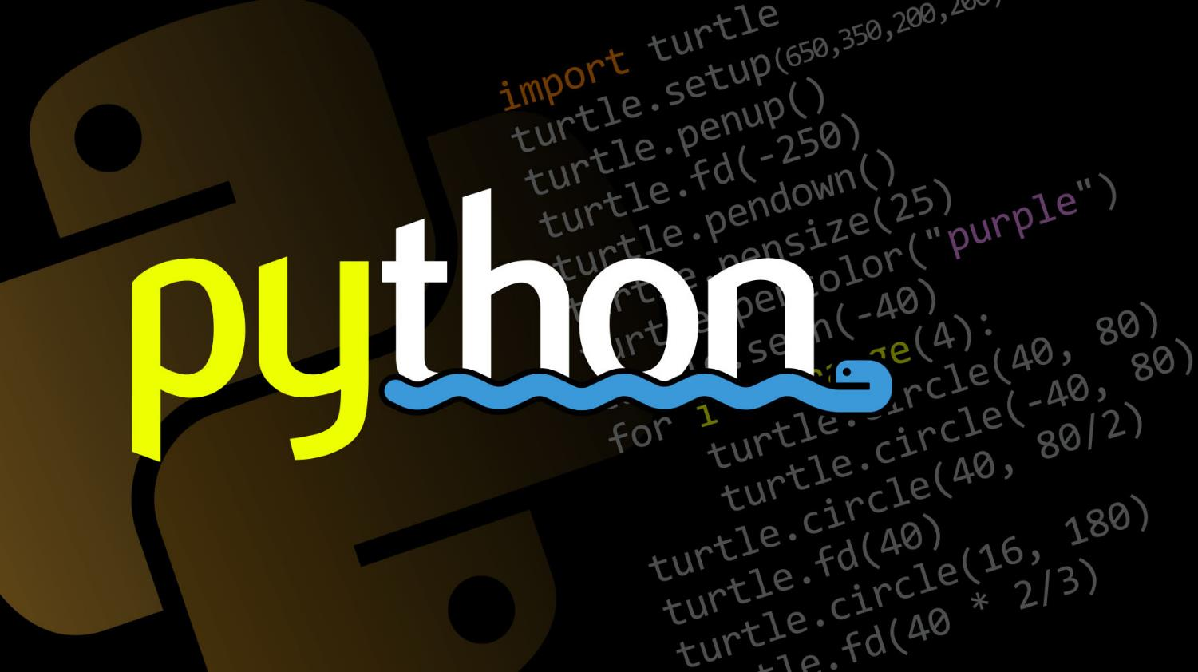

Slide 29

全国计算机等级考试二级 Python科目
http://ncre.neea.edu.cn
全国计算机等级考试（简称NCRE）是由教育部批准、教育部考试中心主办，面向社会用于考查计算机应用知识与技能的全国性计算机水平考试体系。
二级Python语言科目在 2018年9月 首次设立并开展考试
异常火爆，快去报名试试吧！

Slide 30
如何使用Python官方文档？
https://docs.python.org/zh-cn/3/
Python 3.12 已于 2023 年 10 月 2 日发布
- 3.7.3版本开始，Python官方文档有了中文版，快去看看吧，能看英文版更好
- 鉴于官方文档并非教程，而是技术手册，可以阅读但请注意：
不建议初学者阅读，技术手册中包含较多背景知识，阅读要求较高
不建议作为教程学习，官方文档未考虑认知规律，缺少实例，跟学进展会比较慢
建议作为某些疑惑内容深入理解和查阅的工具手册，与字典用法相似

Slide 31
资深程序员如何看待编程工具？
PyCharm? No! Visual Studio? No! Anaconda? No!
- 编程工具琳琅满目，资深程序员都在用什么？如何选择？
- 资深程序员更理解逻辑、更期待效率、更重视简洁，因此：
资深程序员都不用集成开发环境，不用复杂调试工具，不用复杂图形界面工具
资深程序员都喜欢用编辑器类型的开发工具，小巧、灵活、可定制
建议：Visual Studio Code（VSCode）、Notepad++、Vim，足矣！
请初学者"老老实实"用IDLE，这个工具足够了

Slide 32
小议"函数式编程"
"函数式编程"用函数将程序组织起来，貌似很流行，为何不早学呢？
- 第一，函数式编程主要源于C语言，Python不是C，这说法不流行
- 第二，不要纠结于名字，关键在于按照"控制流"编程的过程式编程思维
- 第三，Python编程中函数不必须，因此更灵活，更探寻本质
如果您学过其他编程语言，不要被束缚，从本质上看待Python才更有趣！

Slide 33
如何进一步提高Python编程能力？
三个步骤
- 第一步：学好Python语法，即掌握非库功能，练好内功
- 第二步：学好Python领域，数据分析、Web开发、人工智能，找准了深入学
- 第三步：学好计算机专业知识，构建“系统”是本领，需要专业计算机知识
数据结构、算法、计算机网络、组成原理、操作系统、网络安全、体系结构、软件工程…

Slide 34

import turtle as t t.penup() t.seth(-90) t.fd(160) t.pendown() t.pensize(20) t.colormode(255) for j in range(10): t.speed(1000) t.pencolor(25*j,5*j,15*j) t.seth(130) t.fd(220) for i in range(23): t.circle(-80,10) t.seth(100) for i in range (23): t.circle(-80,10) t.fd(220)
代码赏析
- 这是一段不超过20行的小代码
- 虽短却小有创意，请实践之
- 这是别人的精彩，你的呢？

Slide 35
朱洪浩 @蚌埠学院
读万卷书 行万里路 只为最好的修炼
Email: 183384669@qq.com
QQ: 183384669
手机号码：13955262671

Slide 37
课程内容概述

Slide 38
课程内容设计
面向过程编程的"Python基础语法"全体系
- 符合认知规律的编程快速入门及全体系内容
- 三部分(共9章)：快速入门(2)、基础语法(5)、编程思维(2)
- 除第1-2章，每章包含2个实践案例，共16个案例

Slide 39
课程内容设计
第一部分：Python快速入门（3周）
围绕2个具体实例，讲解Python基本语法元素，感性认识
第二部分：Python基础语法（10周）
从5个方面讲解基础语法全体系，提供10个实例，理性学习
第三部分：Python编程思维（5周）
从方法学角度开阔认识，提升整体编程能力，展望未来

Slide 40
课程内容渐进式体验

Slide 41
Q：感觉编程很难，作为小白中的小白，能否学会呢？
A：老师带你来个渐进式体验，几分钟感受一下全课程！
EPISODE Coming…

Slide 42
EPISODE 1: Python快速入门

Slide 43

第1周 Python基本语法元素
#TempConvert.py TempStr = input("请输入带有符号的温度值: ") if TempStr[-1] in ['F', 'f']: C = (eval(TempStr[0:-1]) - 32)/1.8 print("转换后的温度是{:.2f}C".format(C)) elif TempStr[-1] in ['C', 'c']: F = 1.8*eval(TempStr[0:-1]) + 32 print("转换后的温度是{:.2f}F".format(F)) else: print("输入格式错误")
观察一段9行Python代码
- 感受它的风格
- 了解它的基本逻辑
- 理解它的每个词和每一行
温度转换
第一周就学会编写和运行程序
9行代码，背也背下来了吧

Slide 44
第2-3周 Python基本图形绘制
再观察一段10+行Python代码
- 感受它的风格和魅力
- 了解它的基本逻辑
- 理解它的每个词和每一行
Python蟒蛇绘制
第二周就学会使用Python绘图
蟒蛇很有趣，改改代码不是事儿

Slide 45
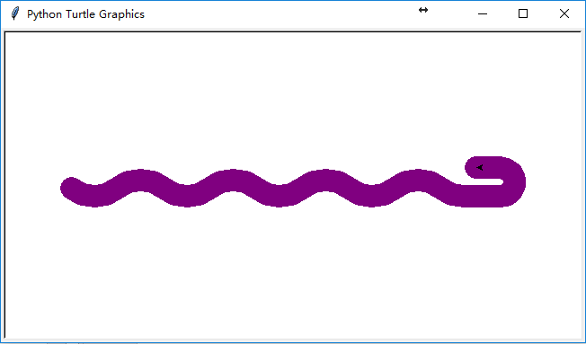
turtle.pencolor("purple") #设置画笔turtle.seth(-40) #设置画笔行进方向
for i in range(4): #循环四次
turtle.circle(40,80) #绘制半径40,80角度弧形，圆心在海龟左侧
turtle.circle(-40,80) #绘制半径40,80角度弧形，圆心在海龟右侧
turtle.circle(40,80/2) #绘制半径40,80/2角度弧形，圆心在海龟左侧
turtle.fd(40) #前进40像素
turtle.circle(16,180) #绘制半径16,180角度的半圆弧形
turtle.fd(40*2/3) #前进40*2/3像素
import turtle #通过保留字import调用python内部函数库turtle
turtle.setup(650,350,200,200)#绘制窗体，四个参数分别表示：窗口宽度、窗口高度、窗口左侧与屏幕左侧像素距离、窗口顶部与屏幕顶部距离
turtle.penup() #抬起画笔
turtle.fd(-250) #向后移动
turtle.pendown() #放下画笔turtle.pensize(25) #设置画笔宽度

Slide 46
EPISODE 2: Python基础语法

Slide 47

第4-5周 基本数据类型
1.01³⁶⁵ = 37.78
0.99³⁶⁵ = 0.03
数字 vs. 字符串
- 理解并使用数字类型
- 理解并使用字符串
- 使用datetime模块获取系统时间
天天向上的力量
-----------执行开始----------
35%[************->]12.03s
-----------执行结束----------
文本进度条
第三周学会使用数字和字符串
好好学习、天天向上

Slide 48
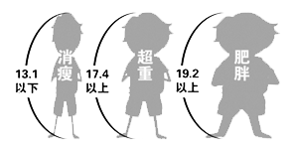

第6-7周 程序的控制结构
分支 vs. 循环
- 理解程序的分支结构
- 理解程序的循环结构
- 使用random模块获得随机数
π
身体质量指数BMI
圆周率的计算
第四周学会利用分支和循环控制程序运行
分数好去清华，差点儿去北理，这就是分支！

Slide 49
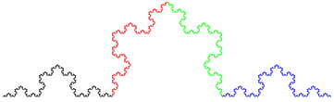
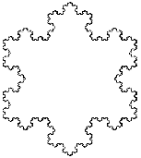
第8-9周 函数和代码复用
函数
- 掌握函数的定义和使用
- 理解函数和递归
- PyInstaller模块制作程序小包裹
七段数码管绘制
科赫雪花小包裹
第五周学会利用函数重复使用代码
赛程过半，有趣好玩儿，很容易嘛！

Slide 50

第10-11周 组合数据类型
真没想到Hamlet中这个单词出现最多!
1
组合数据的处理
- 集合类型及使用
- 序列类型及使用
- 字典类型及使用
- 利用jieba模块对中文进行分词
Hamlet英文词频统计
隆重发布《三国演义》人物出场顺序前20：
曹操、孔明、刘备、关羽、张飞、吕布、赵云、孙权、
司马懿、周瑜、袁绍、马超、魏延、黄忠、姜维、马岱、
庞德、孟获、刘表、夏侯惇
1
2
3
4
5
《三国演义》人物出场统计
第六周学会用多种方式处理一组数据
《红楼梦》和《水浒传》呢，改改代码来试试？

Slide 51
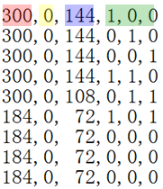
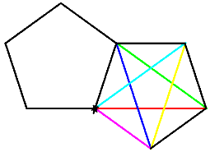
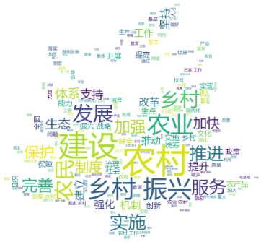
第12-13周 文件和数据格式化
文件和数据处理
- 文件的读写
- 一二维数据的处理和存储
- 利用wordcloud库生成词云
自动轨迹绘制
政府工作报告词云
第七周学会更艺术地处理一组数据以及制作词云
能够生成词云，也是高手了！好消息，快结课了！

Slide 52
EPISODE 3: Python编程思维

Slide 53
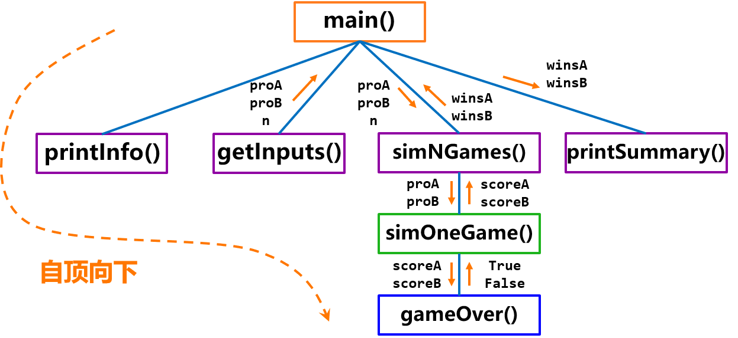
第14-16周 程序设计方法学
Python之禅与方法学
- 自顶向下和自底向上
- 计算思维/计算生态/用户体验…
- 利用os库整理操作系统文件夹
体育竞技分析
第八周学会编程的入门级内功心法
编程有套路，原来该这样！

Slide 54
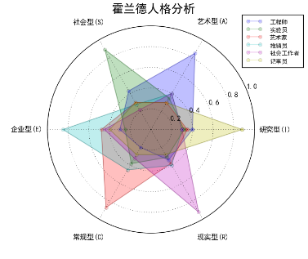
第17-18周 Python计算生态纵览
更广阔的Python天地
- 从数据处理到人工智能 …
- 从人机交互到艺术设计 …
- 从Web解析到网络空间…
霍兰德人格分析雷达图
玫瑰花绘制
第九周看到更广阔的Python计算生态
看到更广阔天地，敢说不爱Python吗？

Slide 55
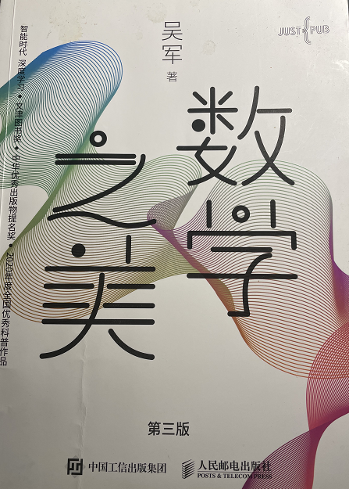
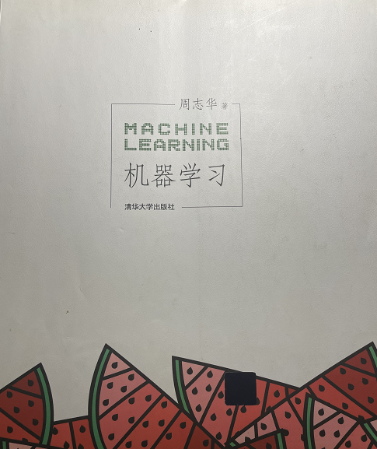
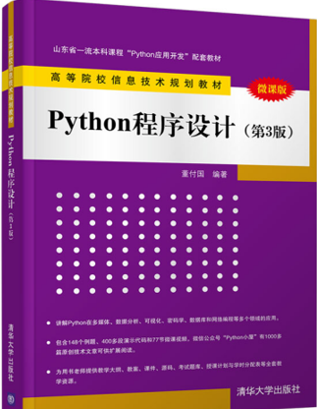
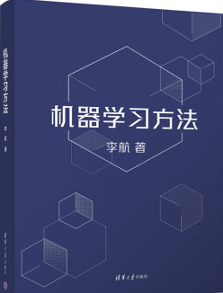
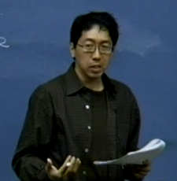
推荐资料
1.吴军. 数学之美, 人民邮电出版社（第二版，第三版）
2.周志华. 机器学习, 清华大学出版社
3.吴恩达. 机器学习（黄海广翻译整理）
4.李航. 统计学习方法---》升级为 机器学习方法
5.董付国. Python程序设计
吴恩达

Slide 56


